Slide 1
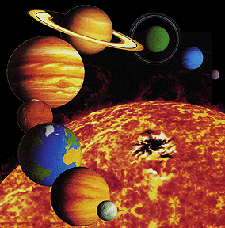
El Sistema Solar
By Evan Davies

Slide 2
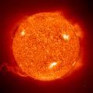
El Sol
Creo que el Sol es caloroso es estupendo.

Slide 3
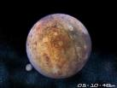
Pluton
Plutons muy pequeño pero azul.

Slide 4
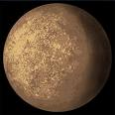
Mercurio
Mercurio es bastante pequeño y es rojo.

Slide 5
Tierra
Tierra es industrial y histórical y moderno.

